Slide 1
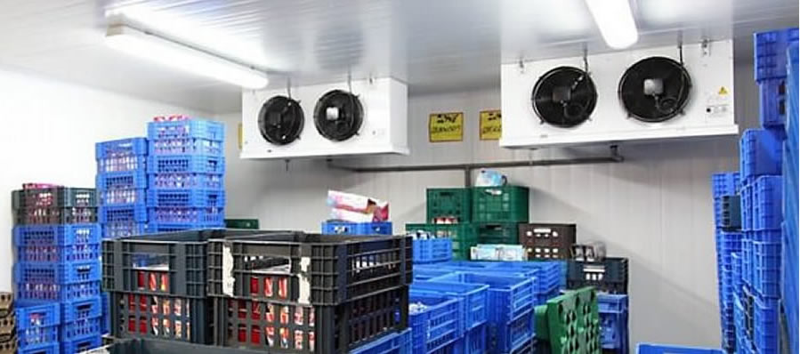
Projet Réseaux Locaux Industriels
République Tunisienne
Ministère de l’Enseignement Supérieur et de la Recherche Scientifique
Université de Tunis El Manar
Ecole Nationale d’Ingénieurs de Tunis
Département Génie Electrique
Prototype d’une interface de monitoring d’une chambre froide
Elèves Ingénieurs | Mokhtar HICHRI Firas SKHIRI | 3AGE1
Année Universitaire | 2020-2021

Slide 2
Plan
Problématique
Solution proposée
Développement du prototype
La carte STM32L475
Programmation Arduino
Interface NODE-RED
SQLite3

Slide 3
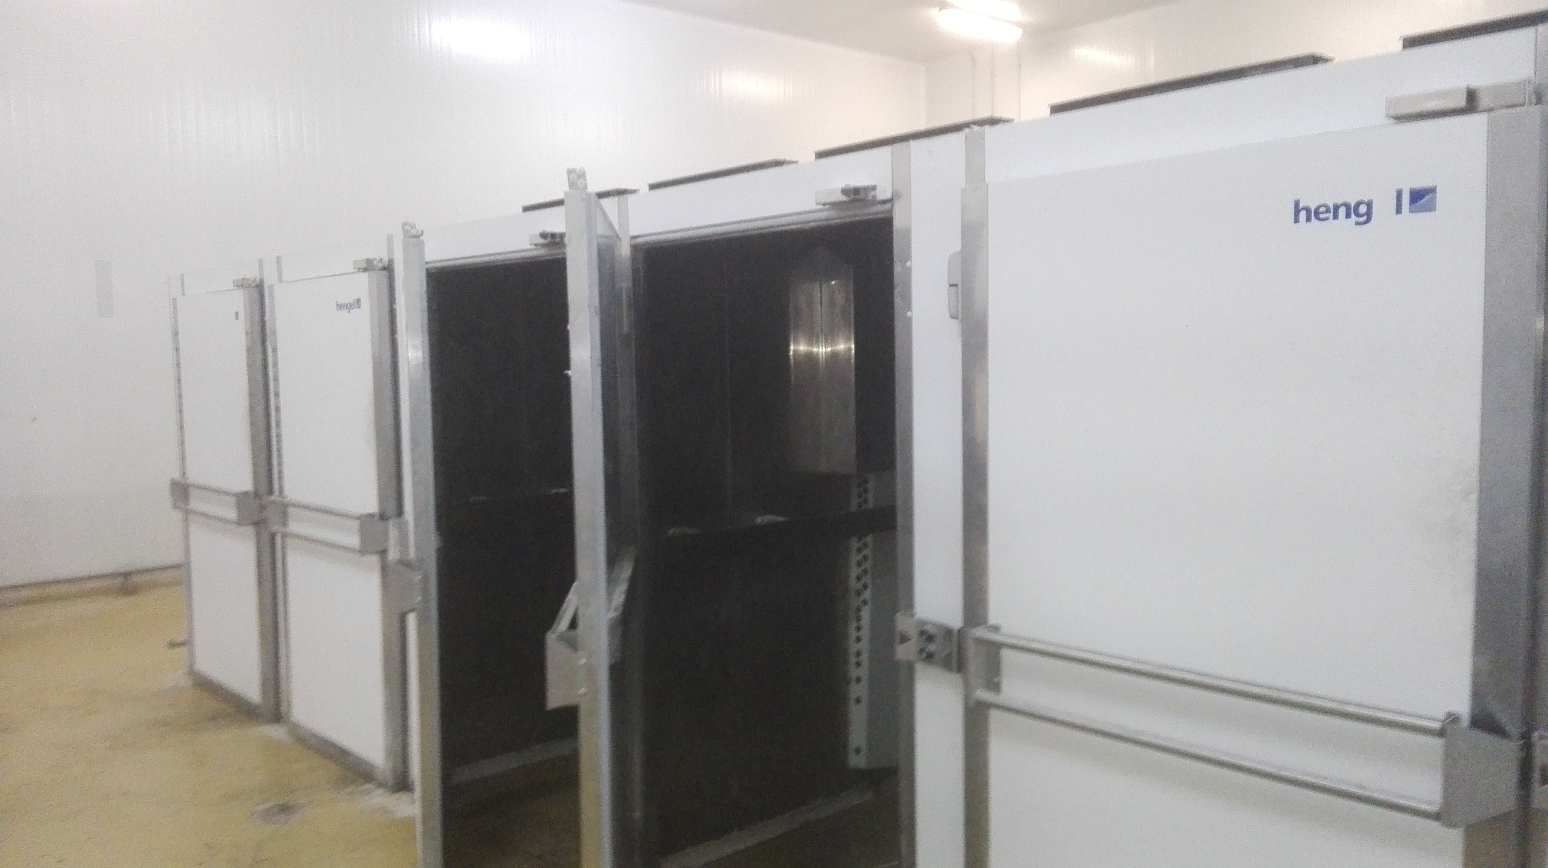
Problématique
L’industrie agroalimentaire et la grande distribution utilisent les chambres froides.
Le système consomme beaucoup d’énergie électrique s’il est mal géré.
L’affichage se fait à travers un indicateur en face de l’unité.
Chambres froides en fin de service
photo prise durant Stage Ouvrier au sein de SNMVT Monoprix

Slide 4
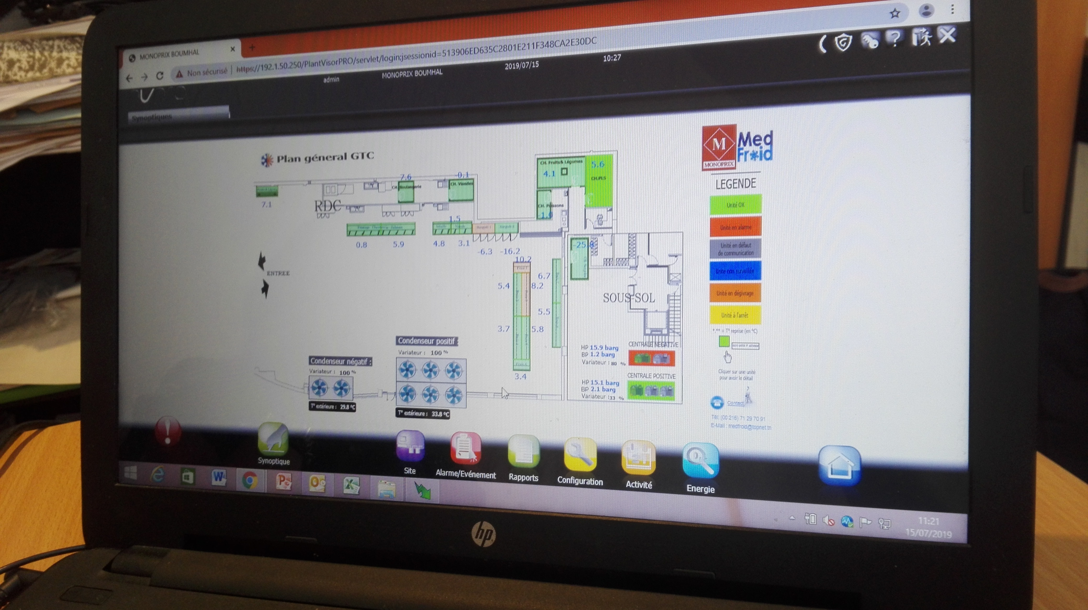
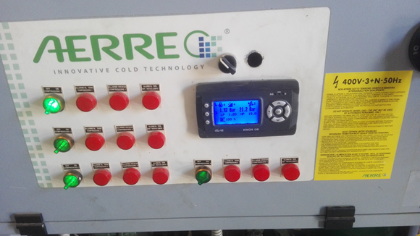
Problématique
➔Absence d’un système d’archivage des valeurs précédentes.
➔Nécessité de déplacement d’un technicien dans le cadre de la maintenance préventive.
➔Difficulté de diagnostic en cas de maintenance curative.
Pupitre d’un système de froid positif
Photo Prise à Monoprix Matière Transformée dans le cadre d’un stage ouvrier
Système de supervision du froid industriel fourni par MedFroid

Slide 5
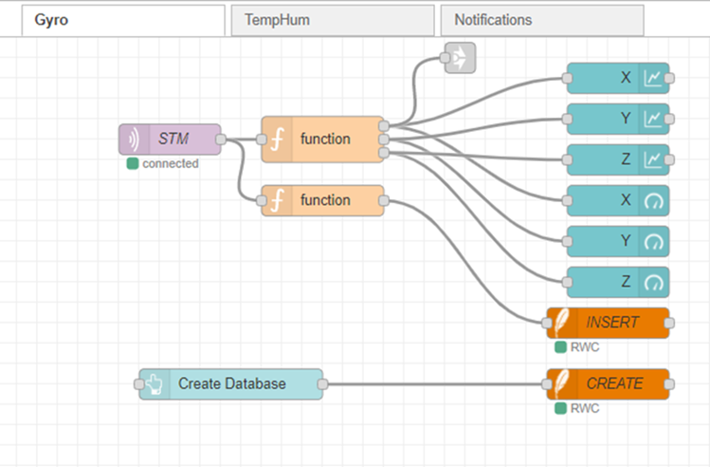
Solution Proposée
Système de supervision à distance via Wifi (et internet avec NAT/PAT).
Plateforme Web Programmée en utilisant Node-RED.
Sauvegarde des données en utilisant une base de données SQLite3.
Solution Headless (Fonctionnant avec des batteries de secours en cas de panne électrique).
Un des flows des valeurs du gyroscope sur Node-RED

Slide 6
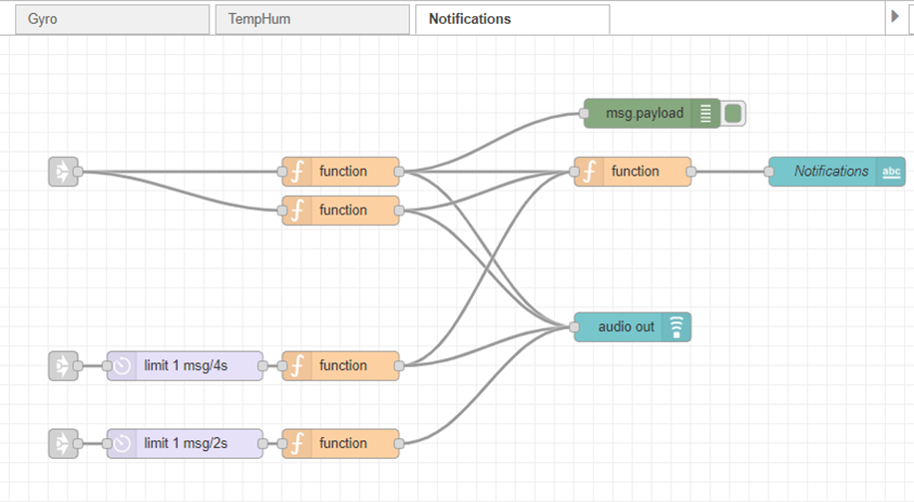
Solution Proposée
Détection de l’ouverture de la porte en utilisant le Gyroscope.
Supervision de la température et de l’humidité en utilisant les capteurs intégrés.
Génération de messages d’alertes vocaux en utilisant TTS.
Sauvegarde des données dans une base SQLite3 pour le traitement et l’analyse.
Système d’archivage des notifications.
Un des flows des notifications

Slide 7
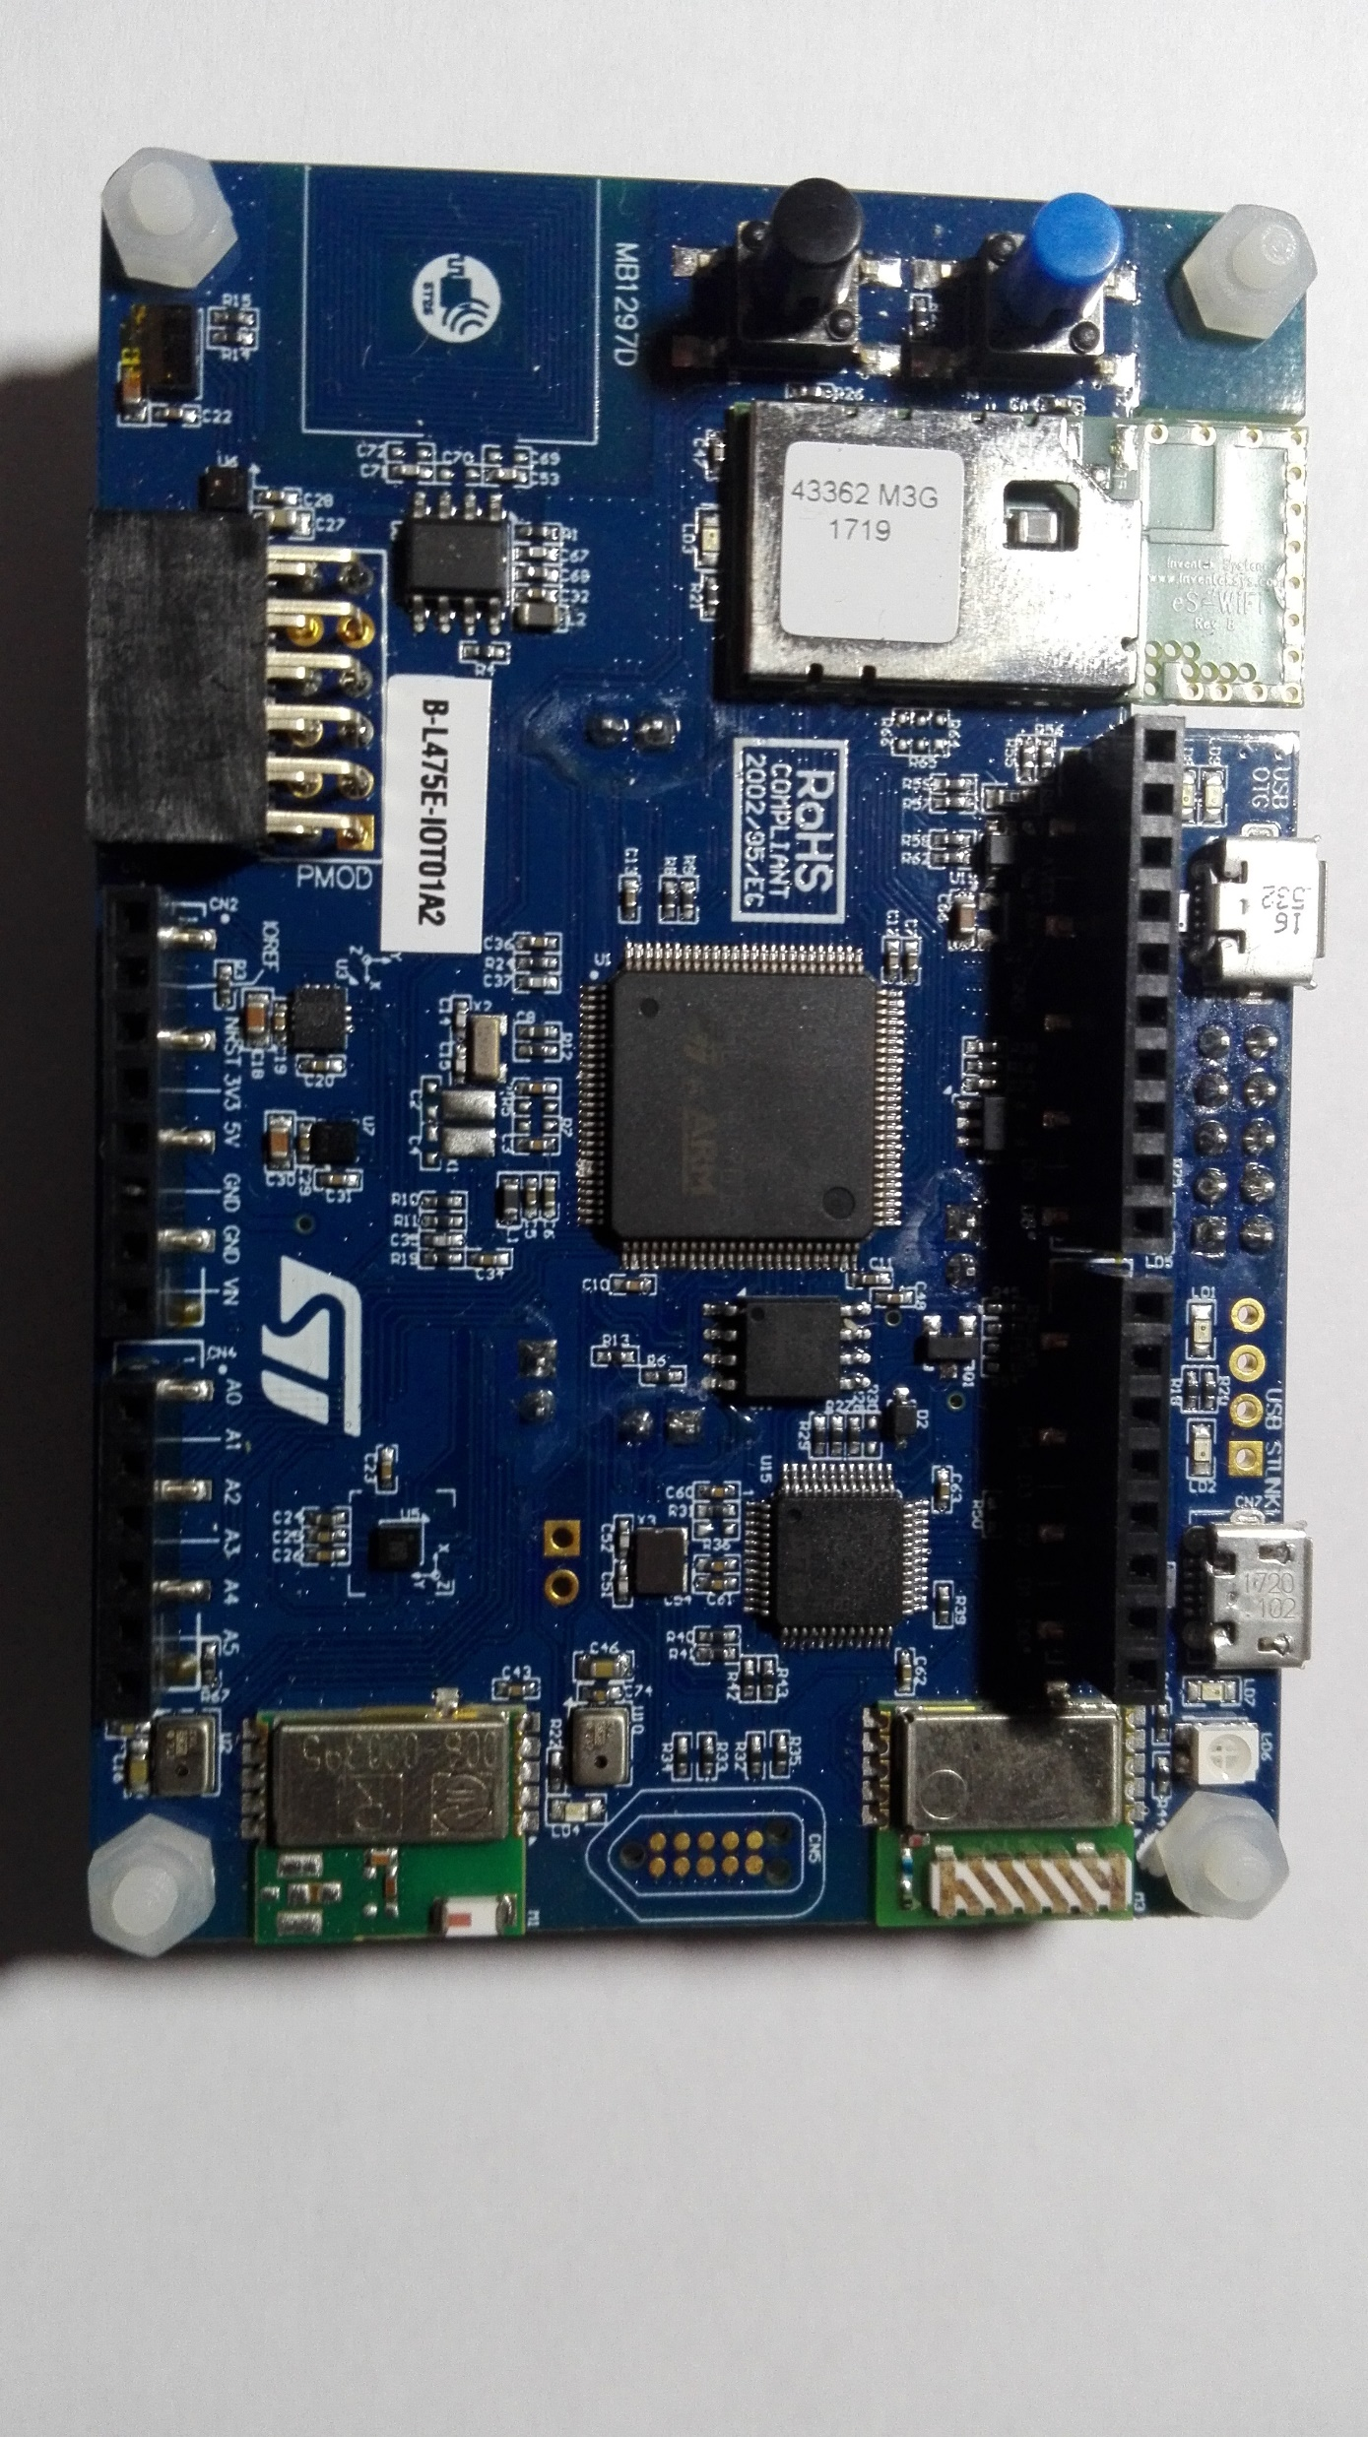
Node IOT STM32L475VG
Carte de développement contenant
Communication
Module Wifi
Module Bluetooth
Capteurs intégrés:
Accéléromètre
Gyroscope
Température/Humidité
STM32L475VG et ses différents périphériques

Slide 8
Programmation sur Arduino IDE
Configuration utilisée
Librairies utilisées:
Inventek_Wifi : Module Inventek wifi, conversion en commandes AT.
MQTT 2.2.2: Module permettant la communication via MQTT.
BSP_STM32L75_IOT: Exploitation des capteurs intégrés à la carte.

Slide 9
Programmation BackEND
Abonnement au topic MQTT.
Conversion des tuples du gyroscope.
Détection de l’ouverture/fermeture de la porte
Génération signal audio d’alerte
Ecriture sur la base de données
Flows des notifications et des alertes

Slide 10
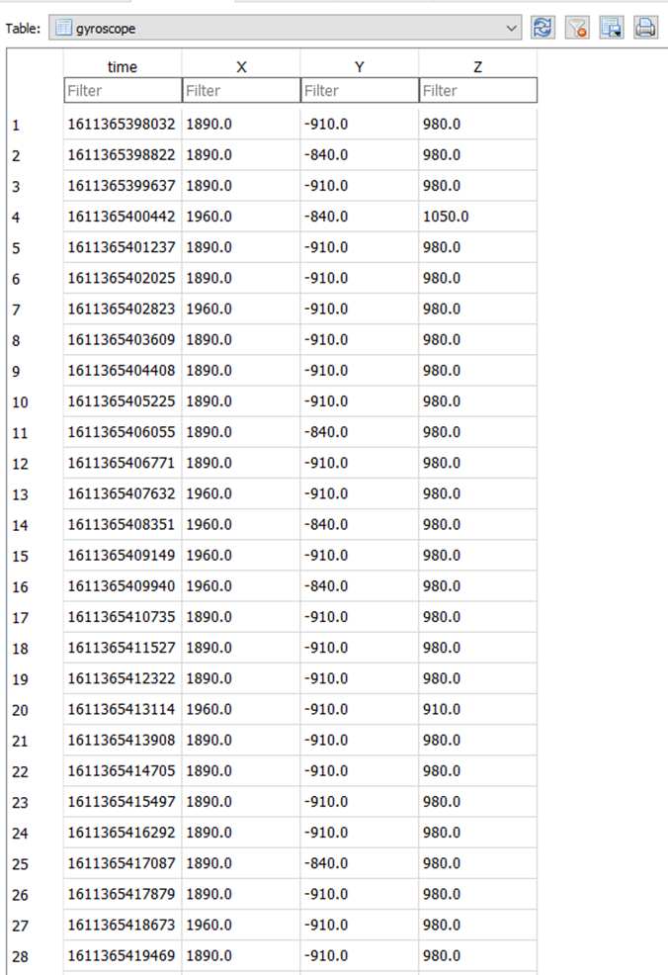
SQLite3
Gratuit
Léger et simple d’utilisation
Peut être attaché à un serveur
Exploitable par Qt et Python pour des fins d’analyse de données avec des librairies intégrées.
Données enregistrées

Slide 11
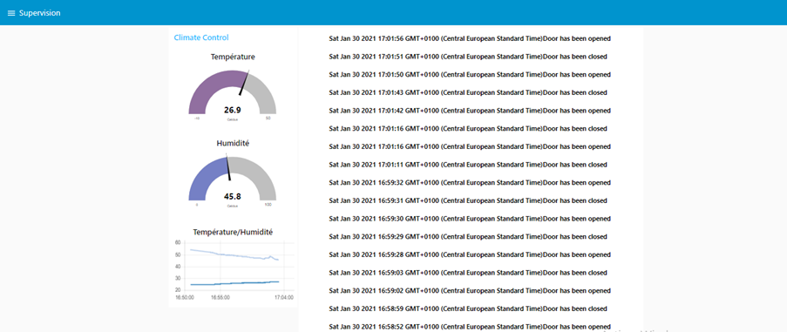
Programmation FrontEND
Interface de supervision (Onglet 1: Supervision)

Slide 12
Conclusion
Node-RED permet de développer des interfaces webs de manière rapide et intuitive
Arduino IDE et les librairies permettent d’avoir un node IOT fonctionnel en un minimum de temps
SQlite3 permet une exploitation par Python dans le cadre d’analyse des données et Data Science.

